Slide 1

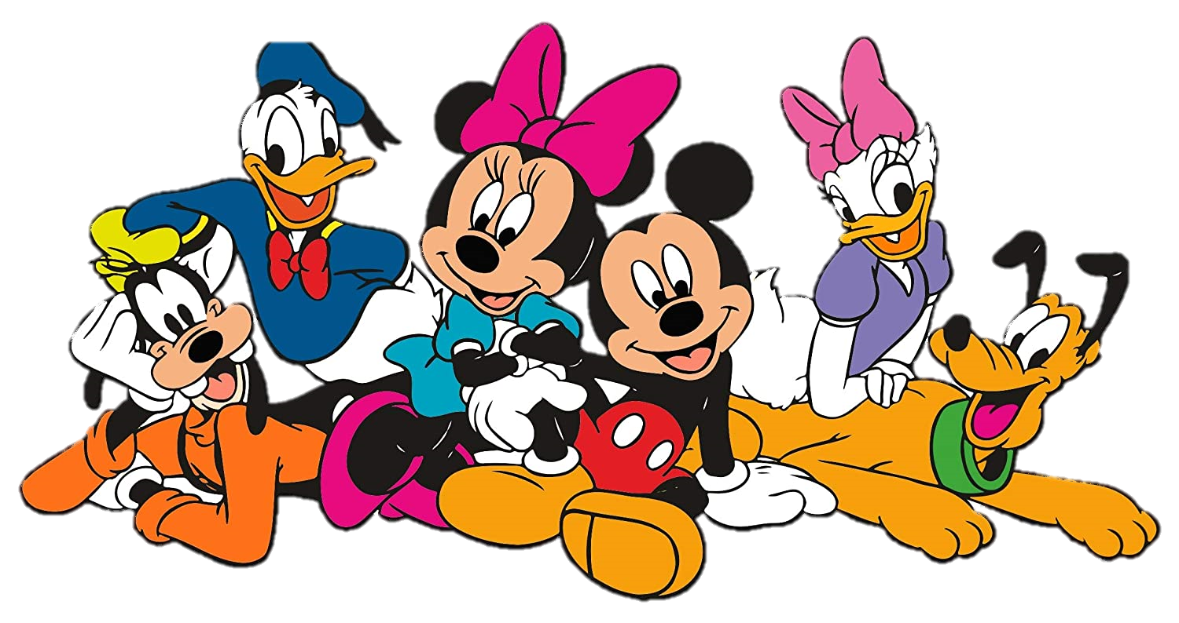
PHÒNG GIÁO DỤC & ĐÀO TẠO QUẬN LONG BIÊN
TRƯỜNG TIỂU HỌC PHÚC LỢI
CHÀO ĐÓN CÁC EM HỌC SINH
ĐẾN VỚI TIẾT HỌC HÔM NAY

Slide 2
Ôn tập giữa HKII
Tiết 6

Slide 3

Yêu cầu cần đạt
□ Đọc trôi chảy, nắm được nội dung của các bài tập đọc.
□ Củng cố kiến thức về các biện pháp liên kết câu: Biết dùng các từ ngữ thích hợp điền vào chỗ trống để liên kết các câu.

Slide 4


Ôn luyện từ và câu

Slide 5
2. Tìm từ ngữ thích hợp với mỗi ô trống để liên kết các câu trong những đoạn văn sau:
a) Con gấu càng leo lên cao thì khoảng cách giữa nó và tôi càng gần lại. Đáng gờm nhất là những lúc mặt nó quay vòng về phía tôi: chỉ một thoáng gió vẩn vơ tạt từ hướng tôi sang nó là “mùi người” sẽ bị gấu phát hiện. ...... xem ra nó đang say bộng mật ong hơn là tôi.
Theo Trần Thanh Địch
b) Lũ trẻ con ngồi im nghe các cụ già kể chuyện. Hôm sau, rủ nhau ra cồn cát tìm những bông hoa tím. Lúc về, tay đứa nào cũng đầy một nắm hoa.
Theo Trần Nhật Thu

Slide 6
2. Tìm từ ngữ thích hợp với mỗi ô trống để liên kết các câu trong những đoạn văn sau:
c) Ánh nắng lên tới bờ cát, lướt qua những thân tre nghiêng nghiêng, vàng óng. Nắng đã chiếu sáng lòa cửa biển. Xóm lưới cũng ngập trong đó. Sứ nhìn những làn khói bay lên từ các mái nhà chen chúc của bà con làng biển. ... còn thấy rõ những vạt lưới đan bằng sợi ni lông óng ánh phất phơ bên cạnh những vạt lưới đen ngăm trùi trũi. ... sớm đẫm chiếu người Sứ. Ánh nắng chiếu vào đôi mắt .... , tắm mượt mái tóc, phủ đầy đôi bờ vai tròn trịa của ....
Theo Anh Đức

Slide 7
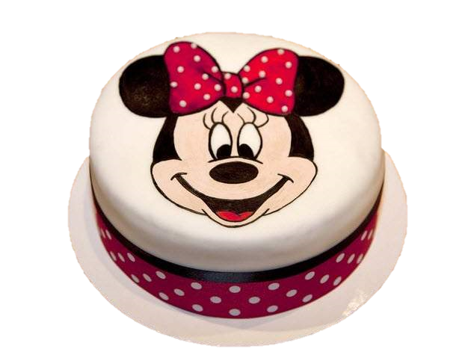
2. Tìm từ ngữ thích hợp với mỗi ô trống để liên kết các câu trong những đoạn văn sau:
a) Con gấu càng leo lên cao thì khoảng cách giữa nó và tôi càng gần lại. Đáng gờm nhất là những lúc mặt nó quay vòng về phía tôi: chỉ một thoáng gió vẩn vơ tạt từ hướng tôi sang nó là “mùi người” sẽ bị gấu phát hiện. xem ra nó đang say bộng mật ong hơn là tôi.
Theo Trần Thanh Địch
Nhưng
Từ “nhưng” nối câu 2 với câu 3.

Slide 8
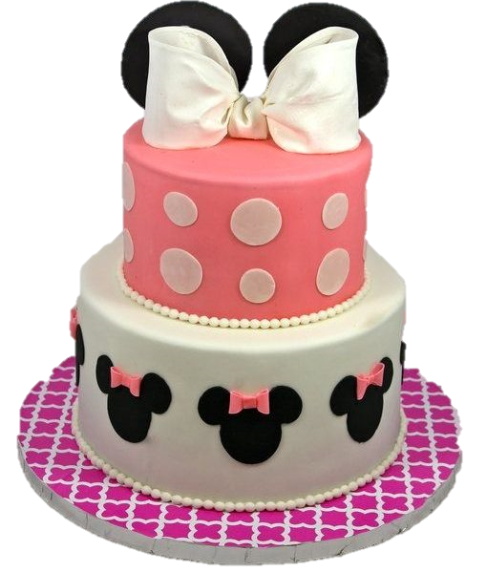

b) Lũ trẻ con ngồi im nghe các cụ già kể chuyện. Hôm sau, rủ nhau ra cồn cát tìm những bông hoa tím. Lúc về, tay đứa nào cũng đầy một nắm hoa.
Theo Trần Nhật Thu
chúng
Từ “chúng” ở câu 2 thay thế cho từ “lũ trẻ” ở câu 1.

Slide 9
c) Ánh nắng lên tới bờ cát, lướt qua những thân tre nghiêng nghiêng, vàng óng. Nắng đã chiếu sáng lòa cửa biển. Xóm lưới cũng ngập trong đó. Sứ nhìn những làn khói bay lên từ các mái nhà chen chúc của bà con làng biển. còn thấy rõ những vạt lưới đan bằng sợi ni lông óng ánh phất phơ bên cạnh những vạt lưới đen ngăm trùi trũi. sớm đẫm chiếu người Sứ. Ánh nắng chiếu vào đôi mắt , tắm mượt mái tóc, phủ đầy đôi bờ vai tròn trịa của .
Theo Anh Đức
nắng
Chị
Nắng
chị
chị
Từ “nắng” ở câu 3, câu 6 lặp lại “nắng” ở câu 2.
Từ “chị” ở câu 5 thay thế cho “Sứ” ở câu 4.
Từ “chị” ở câu 7 thay thế cho “Sứ” ở câu 6.

Slide 10
Yêu cầu cần đạt
☑ Đọc trôi chảy, nắm được nội dung của các bài Tập đọc.
☑ Củng cố kiến thức về các biện pháp liên kết câu: Biết dùng các từ ngữ thích hợp điền vào chỗ trống để liên kết các câu.

Slide 11

Định hướng tiếp theo
- Ôn lại các nội dung đã học.
- Chuẩn bị: Ôn tập Tiết 7.

Slide 12
Chúc các bạn ôn tập thật hiệu quả!

